Slide 1
ĐẠI CƯƠNG BỆNH SINH CÁC BỆNH NHIỄM TRÙNG
Nhóm 5 (Bài 8.1)
Trần Hữu Tiến,
Dương Thị Thanh Nguyệt,
Nguyễn Thị Diệu Sinh,
Phan Thanh Tạo,
Ngô Anh Tuấn

Slide 2
Bệnh sinh nhiễm trùng là sự đấu tranh giữa hàng rào bảo vệ của
cơ thể và tác nhân
gây bệnh

Slide 3
DÀN BÀI
Các thành tố chính trong bệnh sinh bệnh nhiễm trùng
Tác nhân gây bệnh nhiễm trùng
Hàng rào bảo vệ của vật chủ chống lại nhiễm trùng
Các quá trình của bệnh nhiễm trùng

Slide 4
Các thành tố chính trong bệnh sinh bệnh nhiễm trùng
Sinh bệnh học của bệnh nhiễm trùng phản ánh mối quan hệ giữa :
Vật chủ người
Tác nhân gây bệnh
Môi trường bên ngoài

Slide 5
Hệ sinh thái vi sinh bình thường
Vô số chủng vi sinh như vi khuẩn, virus, vi nấm và sinh vật đơn bào
Cộng sinh trong cơ thể người, có nghĩa là sống chung hòa bình, không gây bệnh
Bị xáo trộn hệ sinh thái vi sinh bình thường → quần cư
Ngăn chặn sự quần cư của vi khuẩn gây bệnh bao gồm: (1) loại trừ cơ học, (2) thực bào, và (3) chiếm mất nguồn dinh dưỡng cần thiết cho vi khuẩn

Slide 6
Phòng thủ tự nhiên của cơ thể
Tác nhân gây bệnh nhiễm trùng
Virus
Vi khuẩn
Chlamydiae, Rickettsia, Mycoplasma
Nấm
Sinh vật đơn bào
Ký sinh trùng
Hàng rào vật lý và hóa học chống nhiễm trùng
Lớp biểu mô vẩy của da
Các màng nhầy cũng cung
cấp một rào cản vật lý
Đáp ứng viêm
Hệ thống bổ thể
Thực bào
Phòng thủ cảm ứng của cơ thể
(Đáp ứng đặc hiệu)

Slide 7
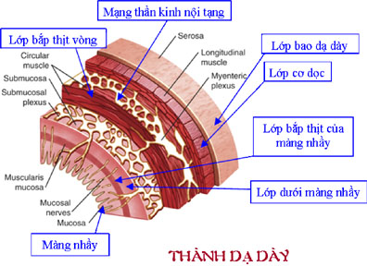
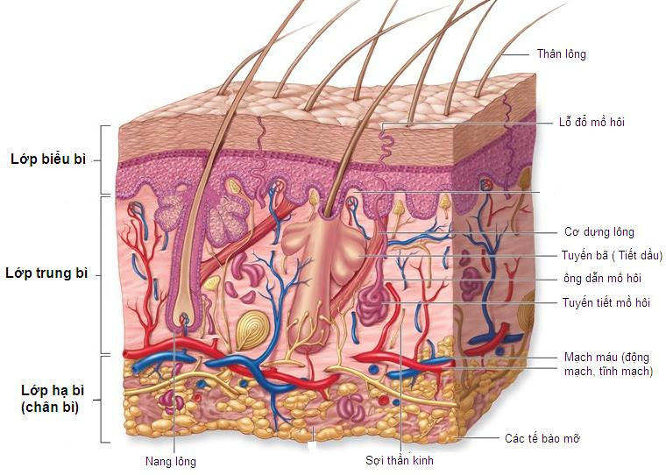
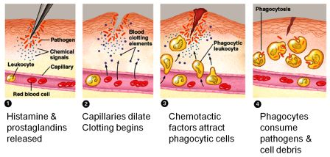
Hàng rào vật lý và hóa học
Đáp ứng viêm

Slide 8
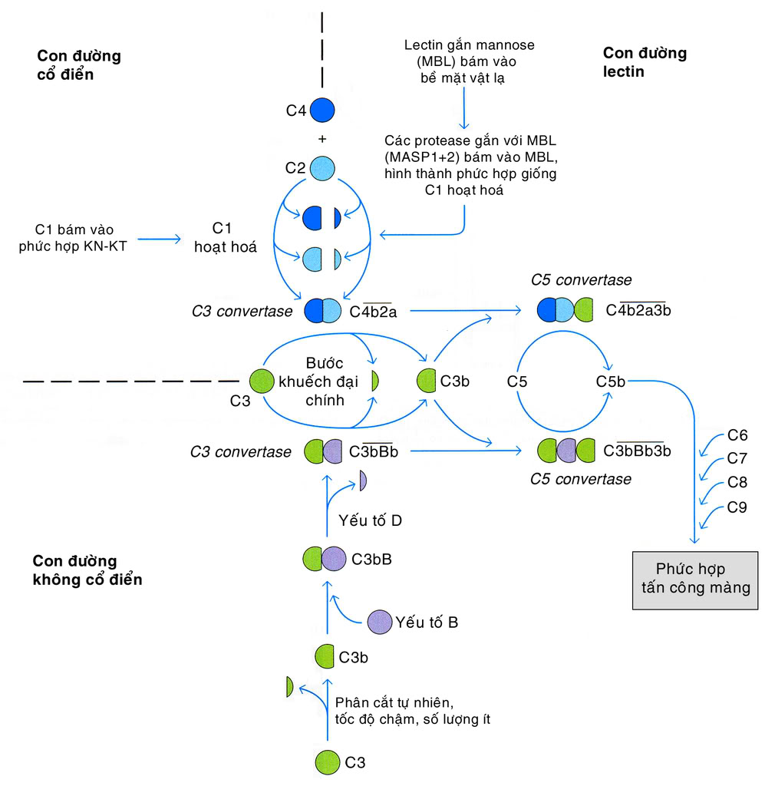
Hệ thống bổ thể

Slide 9
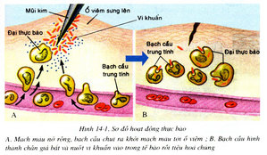
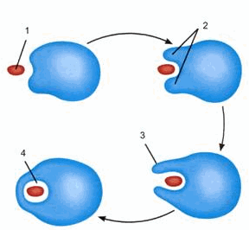
Thực bào

Slide 10
Các quá trình của bệnh nhiễm trùng
Tiếp xúc vật chủ
Vượt qua hàng rào bảo vệ vật chủ
Nhân lên và lan truyền
Tổn thương mô
Thời gian nhiễm trùng
Hậu quả của nhiễm trùng

Slide 11
Tiếp xúc và vượt qua hàng rào bảo vệ vật chủ
Qua các đường
Một vectơ côn trùng trực tiếp truyền các tác nhân lây nhiễm vào vật chủ (muỗi truyền bệnh sốt rét),
Vi khuẩn xâm nhập trực tiếp vào mô do da hoặc màng nhầy mất tính toàn vẹn (chấn thương hoặc vết thương phẫu thuật),
Vi khuẩn xâm nhập thông qua các dụng cụ hoặc ống thông
Qua các lỗ tự nhiên của cơ thể
Trực tiếp gây nhiễm trên lớp màng niêm mạc hoặc băng qua bề mặt biểu mô gây ra nhiễm trùng

Slide 12
Nhân lên và lan truyền
Sinh sôi khuếch đại lên rất nhiều lần tại vị trí nơi xâm nhập
Quần cư (ví dụ, phế cầu quần cư trên đường hô hấp trên và không gây bệnh )
Nhiễm trùng (ví dụ, phế cầu nhân rộng trong các phế nang, gây viêm phổi)
Một khi khởi phát , nhiễm trùng có thể lan tỏa

Slide 13
Tổn thương mô
Tắc nghẽn cơ học
Phản ứng viêm thứ phát
Độc tố thần kinh ảnh hưởng đến chuyển hóa tế bào vật chủ
Gây chết tế bào vật chủ
Hội chứng nhiễm trùng huyết và sốc nhiễm trùng /vi khuẩn Gram âm

Slide 14
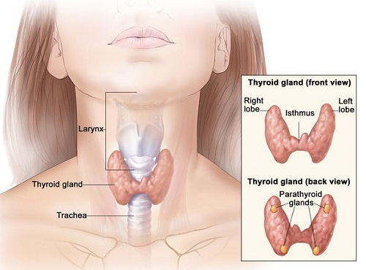
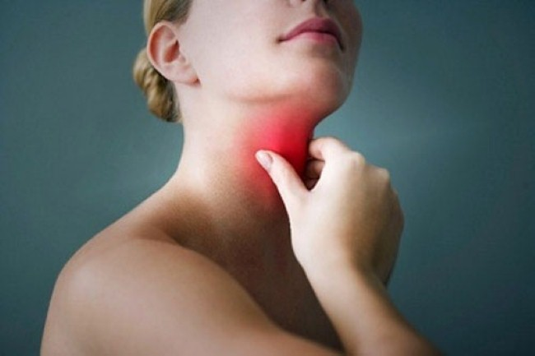
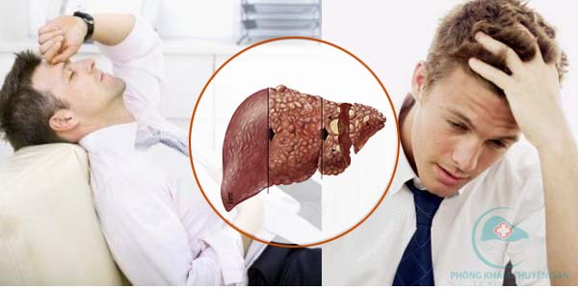
Thời gian nhiễm trùng
Bán cấp (viêm tuyến giáp bán cấp de quervain)
Cấp tính ( viêm họng)
Mãn tính (Viêm gan B)

Slide 15
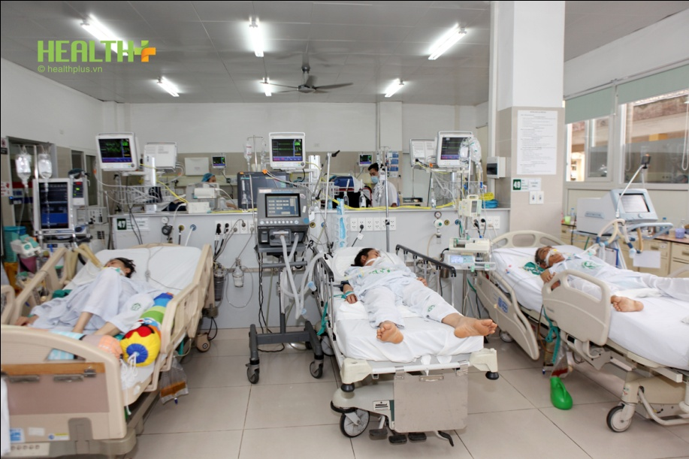
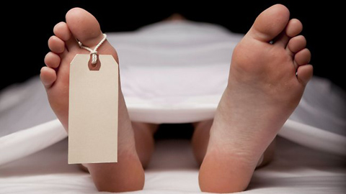
Hậu quả của nhiễm trùng
phục hồi
nhiễm trùng mãn tính
tử vong

